Slide 1
Aluno em aula: uma aplicação para contabilização digital de assiduidade
Aluno: Gabriel da Cunha Borba
Orientadora: Profª. Daniela Gorski Trevisan
Banca: Prof. Anselmo Antunes Montenegro
Prof. Flávio Luiz Seixas
Trabalho de conclusão de curso da Universidade Federal Fluminense
Notes:
Boas vindas

Slide 2
Mapa da apresentação
Introdução
Trabalhos relacionados
Fundamentação teórica
Desenvolvimento
Avaliação
Conclusão
Notes:
Boas vindas

Slide 3
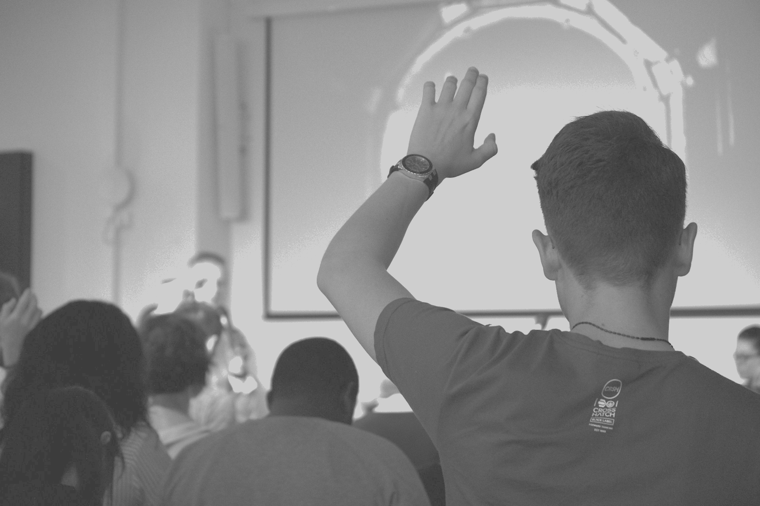
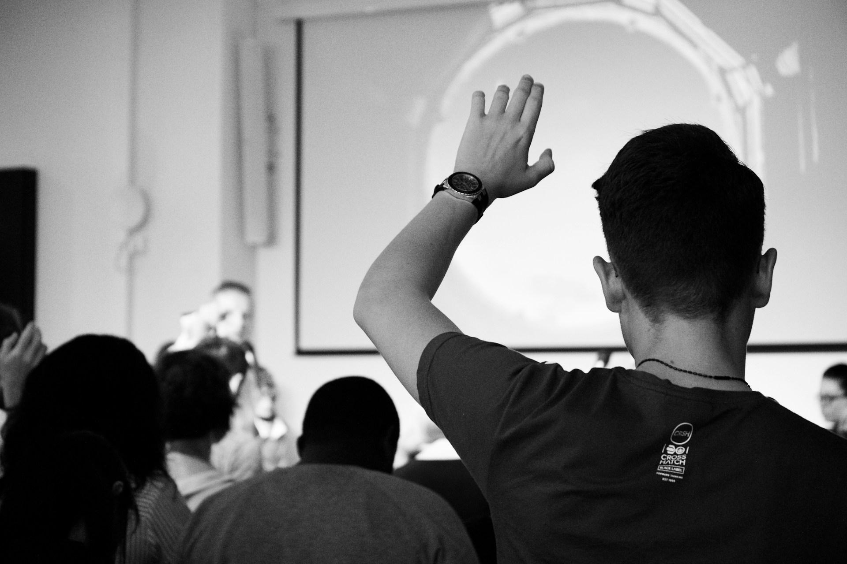
Aluno em aula
uma aplicação para contabilização digital de assiduidade
Foto de Felicia Buitenwerf na Unsplash
Notes:
Em uma conversa com um professor aqui da UFF, ele comentava sobre como ele e outros professores gastam tempo fazendo a chamada dos alunos.
Nessa conversa ele sugeriu a existência de um aplicativo onde o professor tiraria fotos da turma e os alunos na foto teriam a presença computada. E para aqueles alunos que não estivessem cadastrados, o professor poderia marcar manualmente a presença deles.
Da ideia desse professor surgiu o tema deste trabalho, intitulado ‘Aluno em Aula: uma aplicação para contabilização digital de assiduidade’.

Slide 4


Necessidade do acompanhamento de presenças
Art. 24º Inciso VI da Lei nº 9394/1996
Art. 95, 96, 99, 101 Cap. I Tít. VI Resolução CEPEx nº001/2015
Notes:
O acompanhamento de presenças é uma atividade muito comum e obrigatória por lei
Ela é oficialmente um dos critérios para a aprovação do aluno em uma disciplina.

Slide 5
Tempo gasto
(2014)
20%
do tempo mantendo ordem na turma
15min
acompanhamento
da presenças e
início da aula
CRUZ, M. Em busca do tempo perdido em sala de aula. 2014.
Notes:
É muito comum que os professores gastem muito tempo fazendo a chamada dos alunos
Por conta disso disso, o tempo disponível para expor o conteúdo e realizar outras atividades de aula fica reduzido.
Uma pesquisa indicou que no Brasil são gastos aproximadamente 20% do tempo de aula mantendo a ordem na turma.
E em média são gastos outros 15min para realizar o acompanhamento das presenças e iniciar a aula.
A pesquisa mencionada se trata da TALIS 2014 (Teaching and Learning International Survey)
Foi realizada uma nova pesquisa em 2024, mas resultados sairão só em outubro de 2025, e há nova pesquisa agendada para 2030, não foi encontrada informações se o Brasil participou das novas pesquisas.

Slide 6

Reconhecimento facial agiliza o acompanhamento das presenças pelos professores?
Ícone de Becris em Flaticon.com
Notes:
Esse trabalho tem por objetivo descobrir se o uso do reconhecimento facial pode agilizar o acompanhamento das presenças em aula.

Slide 7
Trabalhos relacionados
Notes:
Existem algumas outras soluções já pensadas para digitalizar o acompanhamento das presenças do alunos.

Slide 8
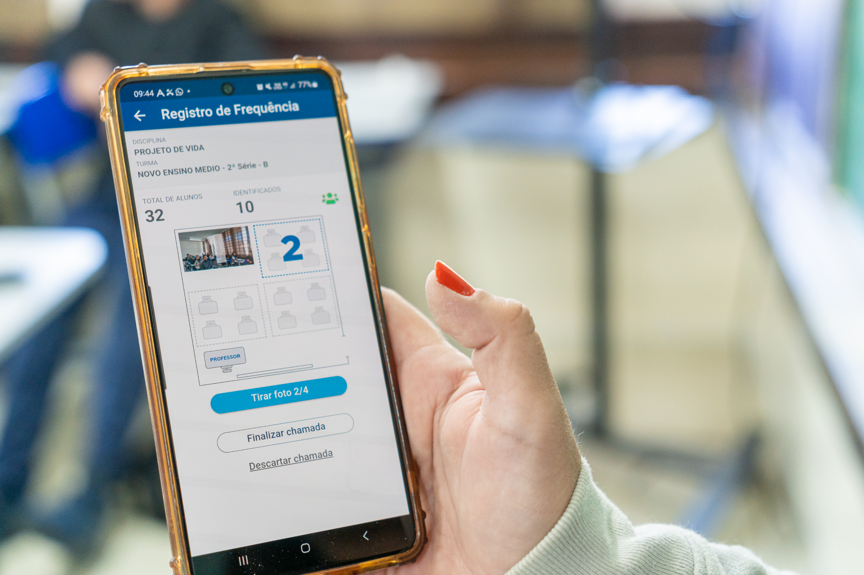
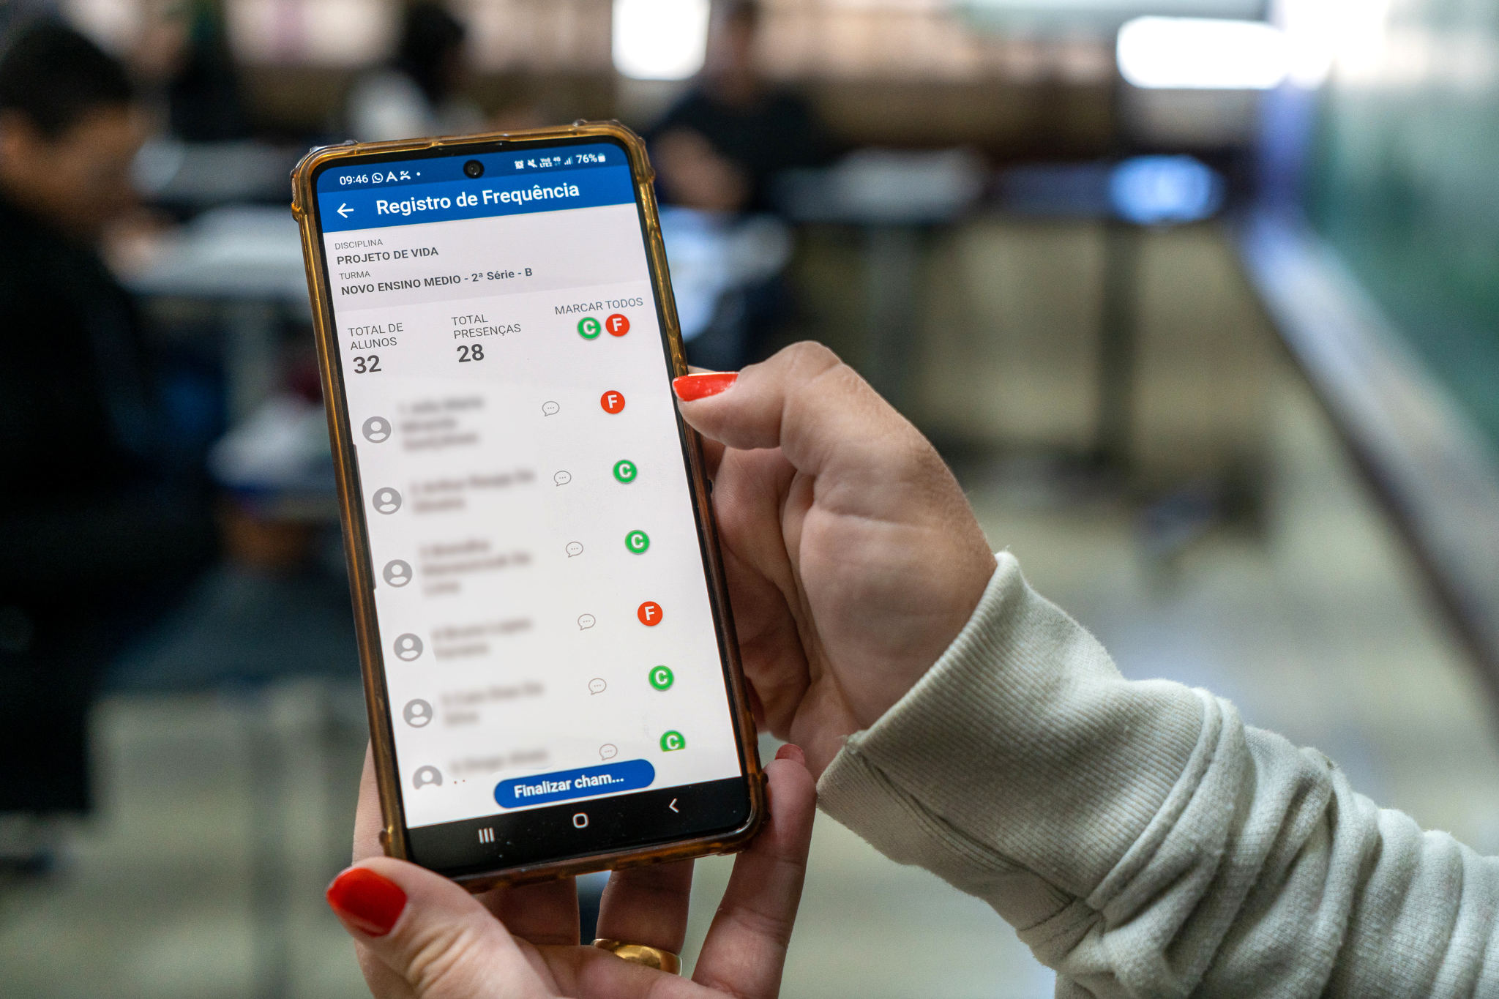
Adaptado das fotos de Lucas Fermin/Seed-PR.
Sistema das escolas estaduais no Paraná
Secretaria de Estado da Educação do Paraná. Tecnologia de Reconhecimento Facial na Chamada Chega a 1,6 Mil Colégios da Rede Estadual.
Notes:
Uma delas é o sistema desenvolvido, e implantado nas Escolas Estaduais no Paraná.
Esse sistema funciona de maneira muito parecida com a ideia que foi proposta pelo professor da UFF.
Aqui os professores através de um aplicativo ou site, podem enviar fotos da turma, que serão analisadas e uma lista dos alunos reconhecidos é apresentada para que possíveis alterações sejam feitas pelo professor.

Slide 9
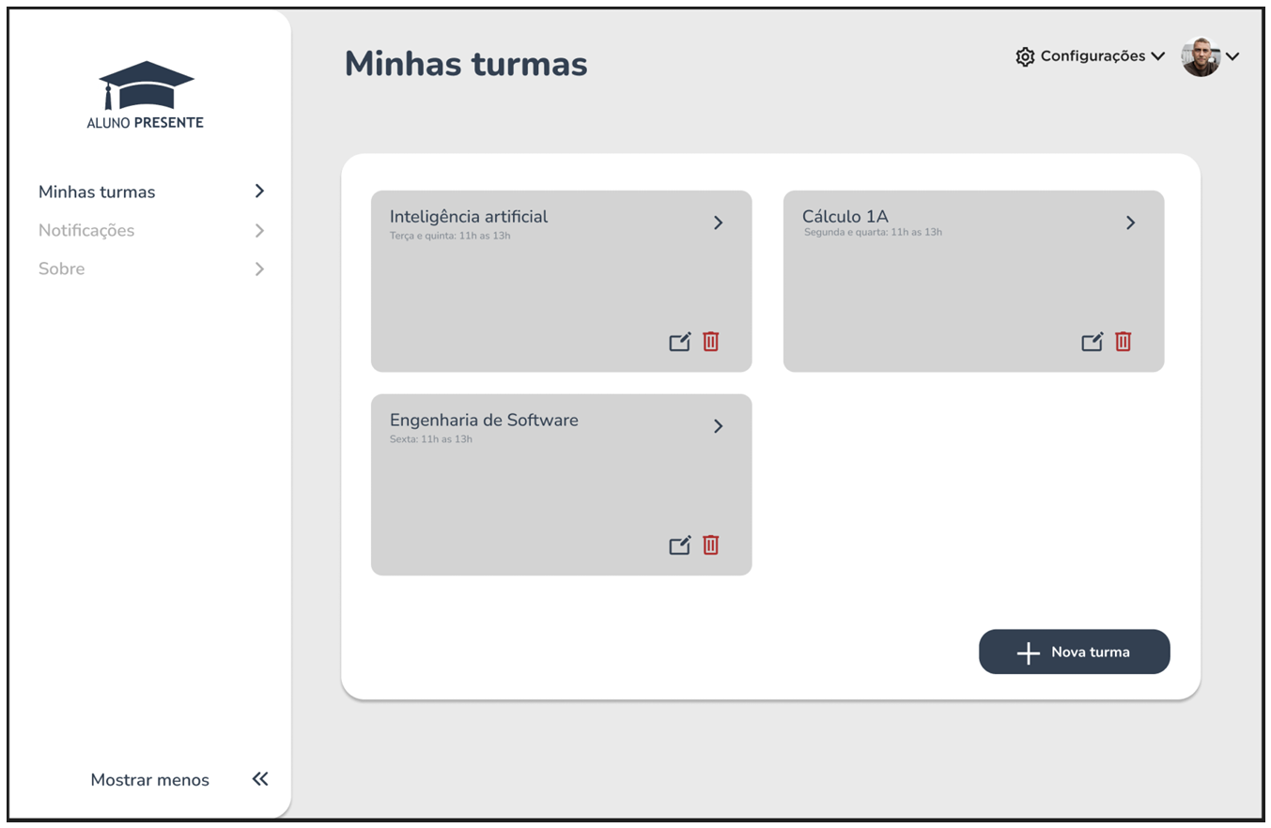
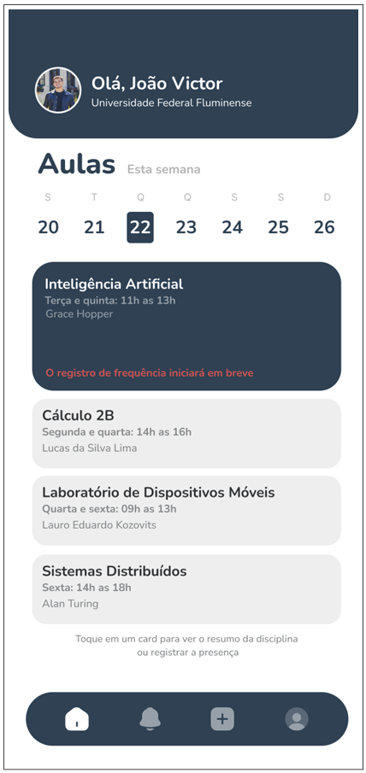
Aluno Presente
Fotos do “Aluno Presente”, FARIAS, J. V. S.; LIMA, L. da S. Aluno Presente: Gestão e conformidade nos dados de frequência estudantil. 2024.
Notes:
A outra solução já criada é o “Aluno Presente”, um sistema para controle de presenças, focado na governança, no baixo custo de manutenção e na padronização do acompanhamento.
Ele foi desenvolvido como trabalho de conclusão de curso e foi apresentado no semestre passado (2024.2), aqui no Instituto de Computação da UFF.
Nesse sistema o professor verifica as presenças gerando um código ou um qr code através do site. E os alunos indicam sua presença escaneando o qr code ou inserindo o código no aplicativo desenvolvido para eles.

Slide 10
Fundamentação teórica
Notes:
Um pouco da fundamentação teórica deste trabalho.

Slide 11
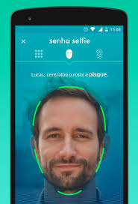
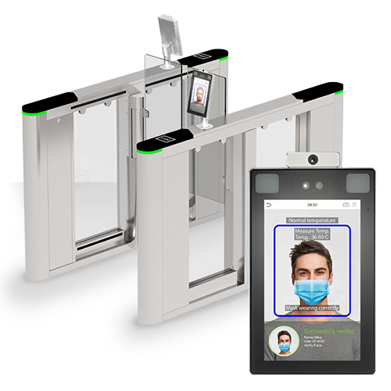
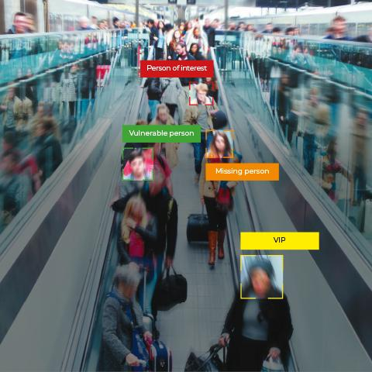
Reconhecimento facial
Imagem de Conta Corrente
Imagem de ZKTeco
Imagem de IDEMIA.
Verificação de identidade
Controle de acesso
Segurança
Notes:
O reconhecimento facial é um procedimento para identificar uma pessoa com base em suas características faciais.
Vem sendo largamente usado em aplicativos de banco, controle de acesso em prédios e no monitoramento de segurança em alguns lugares.
O reconhecimento facial em si, tem como méritos: não depender de contato físico, ser conveniente e higiênico.

Slide 12
Detecção
Alinhamento
Representação
Verificação
Etapas básicas
1
2
3
4
- Detecção
- Alinhamento
- Representação
- Verificação
1
2
3
4
SERENGIL, S. I.; OZPINAR, A. Lightface: A hybrid deep face recognition framework.
Notes:
O reconhecimento facial pode ser separado em 4 etapas básicas: a detecção, o alinhamento, a representação e a verificação.
— — — — — — — — — — — — — — — — — — — —

Slide 13
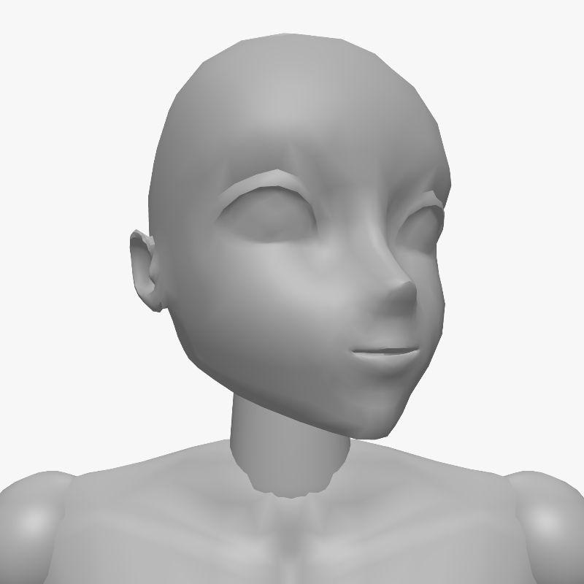
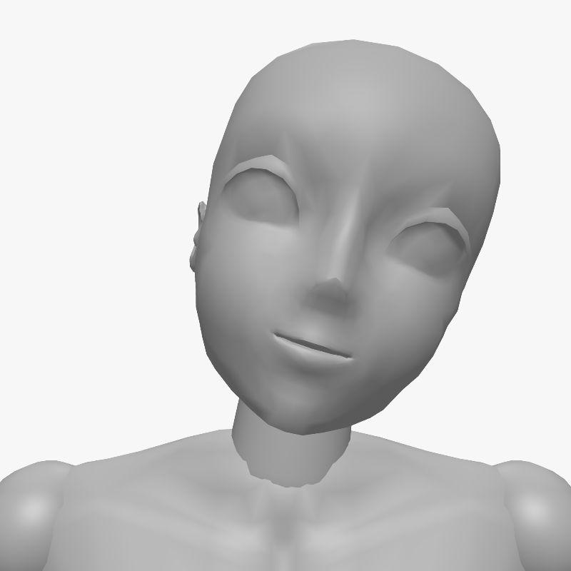
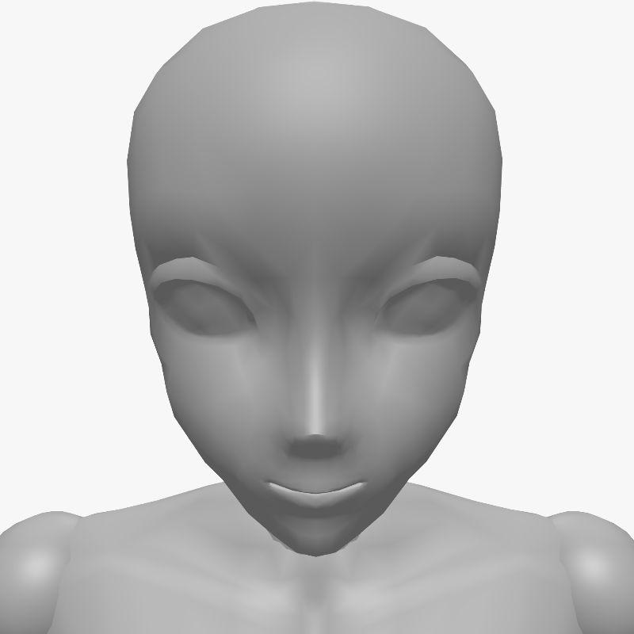
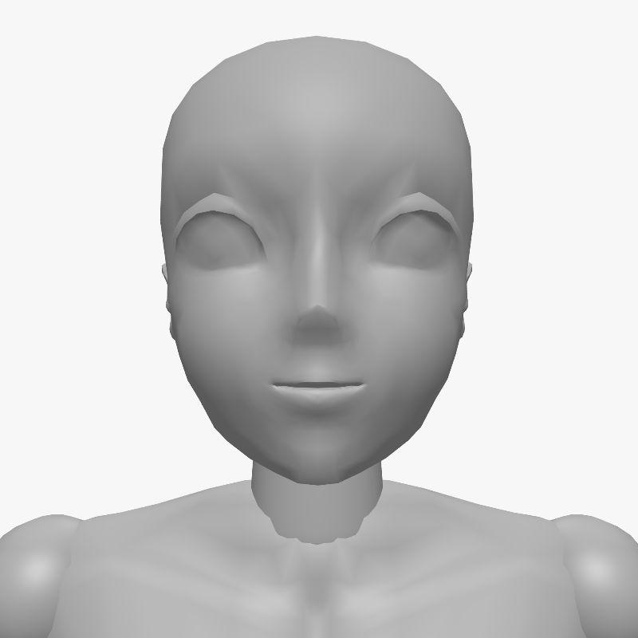
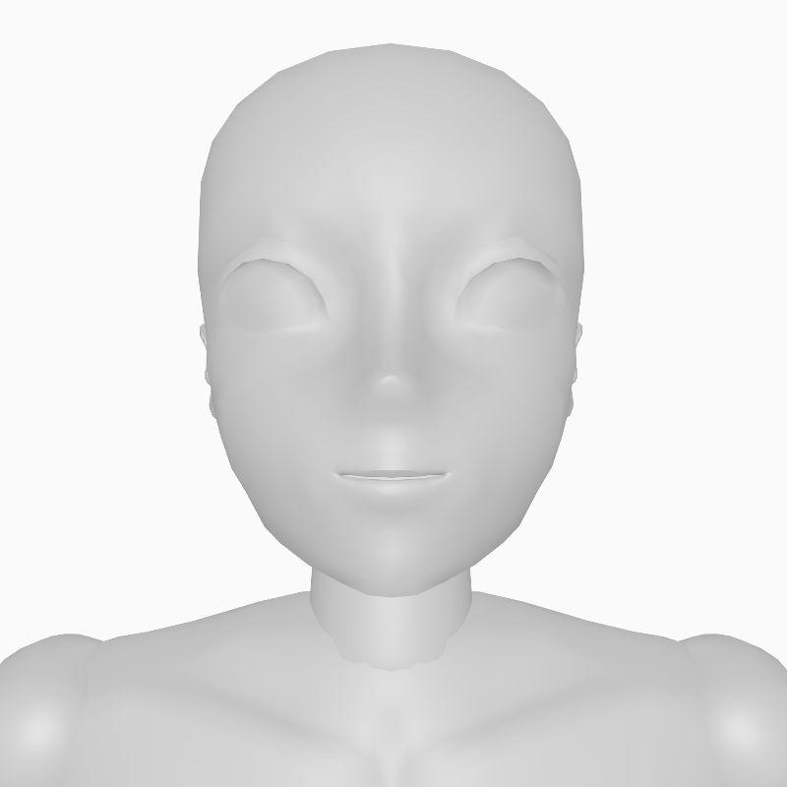
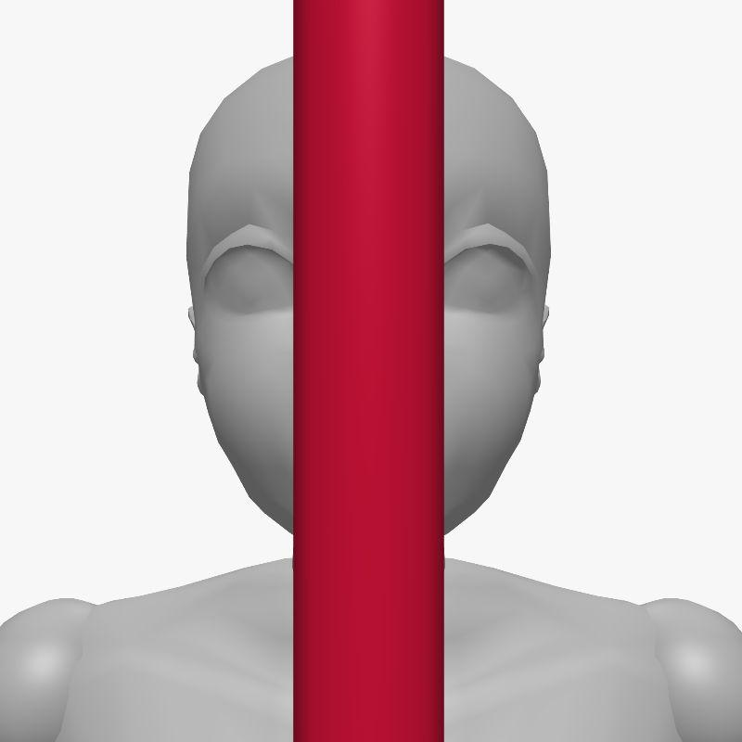
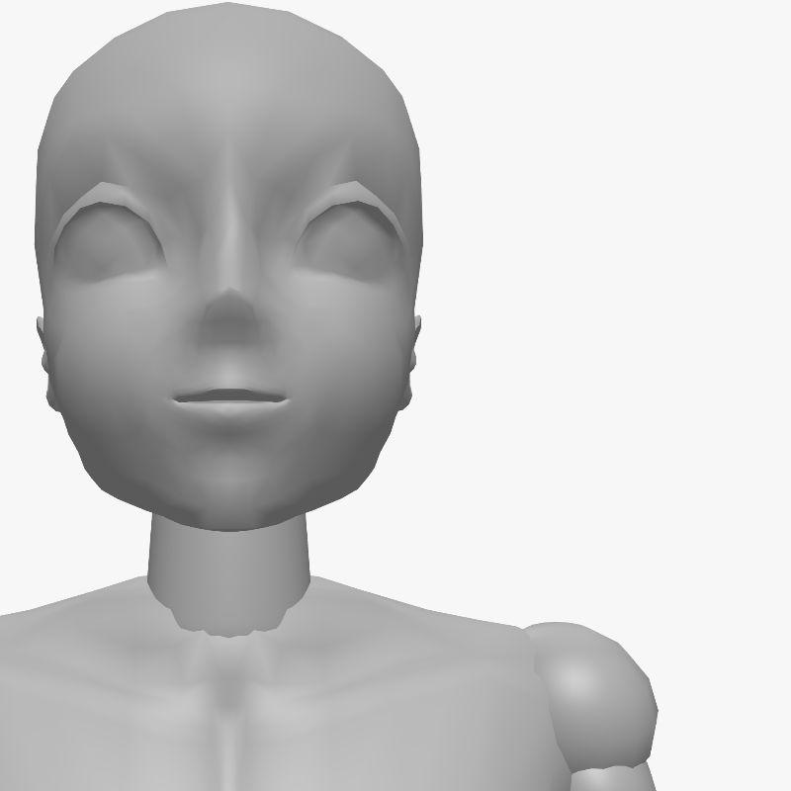
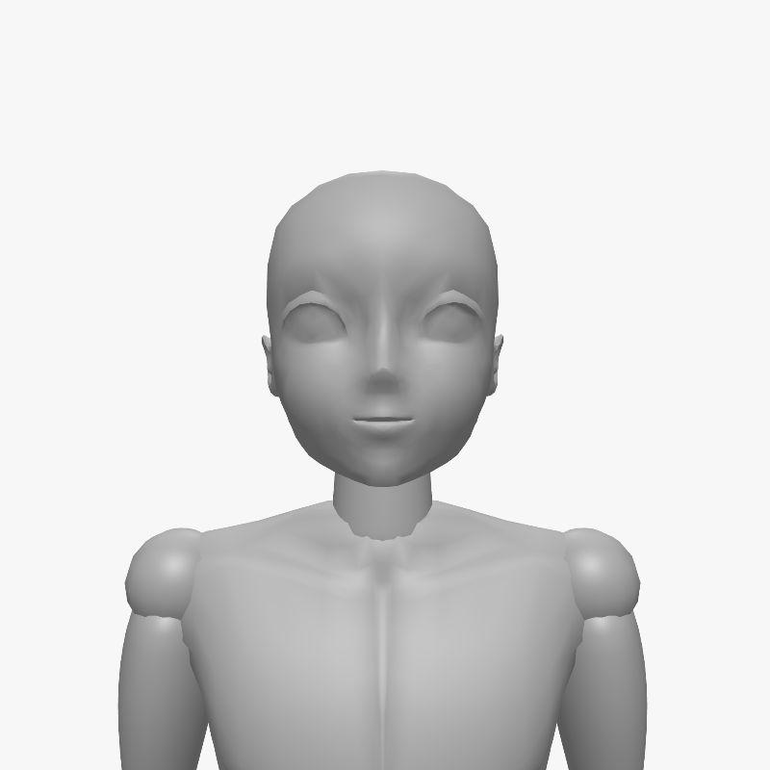
Detecção
Notes:
Na etapa da detecção é identificada a existência ou não de uma face na foto, e caso exista, onde ela está.
É uma tarefa computacionalmente complexa de ser feita por causa das variações na iluminação do ambiente, e também por conta das alterações no tamanho, no posicionamento, e as diferentes expressões faciais que os rostos podem apresentar.
— — — — — — — — — — — — — — — — — — — —

Slide 14
Formas de detecção
Base em conhecimento
Características invariantes
Correspondência a modelos
Base em aparência
Base em conhecimento
ZHANG, C.; ZHANG, Z. A Survey of Recent Advances in Face Detection. [S.l.],2010
Notes:
As formas de realizar a detecção podem ser divididas em 4 categorias.
— — — — — — — — — — — — — — — — — — — —
métodos com BASE em CONHECIMENTO, que utilizam ALGORITMOS que transcrevem o senso comum humano do que é um rosto.
métodos com BASE em CARACTERÍSTICAS INVARIANTES, que são os métodos inspirados na capacidade humana de identificar objetos independentemente da iluminação e do ponto de vista e, que para isso, esses métodos usam a ANÁLISE ESTATÍSTICA, como por exemplo o PCA.
métodos com BASE em CORRESPONDÊNCIA A MODELOS, que são métodos onde são feitas COMPARAÇÕES entre a imagem de entrada com várias outras imagens de “silhuetas’ que podem ser do rosto todo ou de partes individuais dele.
os métodos com BASE em APARÊNCIA, que em um primeiro momento utilizam análises estatísticas e o aprendizado de máquina para CONSTRUIR MODELOS de face e, depois do aprendizado, usam os modelos construídos para fazer as detecções.

Slide 15
Alinhamento
Notes:
Na etapa do alinhamento, a face detectada tem a pose e alguns pontos de interesse identificados.
Essas informações são usadas para converter a face em uma pose padrão a fim de reduzir a diferença entre as áreas do rosto.
— — — — — — — — — — — — — — — — — — — —

Slide 16
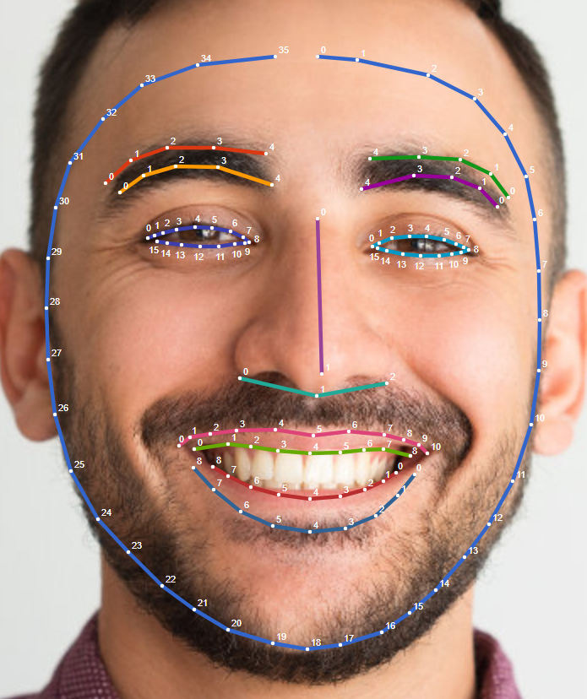
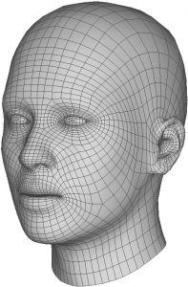
Métodos 2D
Métodos 3D
Imagem por Google
Imagem por ViSiR
Frontalização de faces
LIN, C.-H.; HUANG, W.-J.; WU, B.-F. Deep representation alignment network for pose-invariant face recognition.
Notes:
É desejável que todo o processo do reconhecimento possa ser feito de maneira independente da pose do rosto,
Para isso, é feita a frontalização das faces com rotações ou o uso de redes neuraisadversárias para sintetizar o rosto em uma pose de frente, padronizando os rostos através de métodos 2D ou 3D.
Nos métodos 2D a frontalização é feita diretamente em uma imagem, e
Nos métodos 3D, a frontalização acontece sobre um modelo da face recriado em 3D que após a frontalização é convertido novamente em uma imagem.

Slide 17
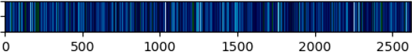
Representação
Imagem adaptada de Sefiks
Notes:
Na etapa da representação a face é convertida em um formato adequado à comparação considerando as características globais e locais dela.
As Características globais são características gerais como: simetria da face, tonalidade da pele e resultados de análises estatísticas;
Características locais são coisas mais específicas como: o formato, o tamanho e a posição de pontos de interesse como olhos, nariz, boca, sobrancelhas.
— — — — — — — — — — — — — — — — — — — —

Slide 18
Representações são obtidas como:
Subproduto de classificadores
Produto de representadores
SCHROFF, F.; KALENICHENKO, D.; PHILBIN, J. Facenet: A unified embedding for face recognition and clustering.
Representações com redes neurais
Notes:
É muito comum que as representações sejam criadas através de uso de redes neurais.
Nesses casos as representações são obtidas como o produto de redes treinadas representadores ou como o subproduto de classificadores.
Quando são usadas redes neurais treinadas como classificadores, uma camada anterior a saída da rede é selecionada como a nova saída dela, com isso, o resultado parcial da classificação é usado como a representação da face na entrada.
A desvantagem é que as representações obtidas dessa forma tendem a ser muito grandes e podem não estar abstraídas o suficiente para representar um indivíduo.
Agora, quando usando redes neurais treinadas como “representadores”, o objetivo do modelo é gerar as representações diretamente na saída dele, o que permite um certo controle sobre como as elas devem ser.
Como um exemplo de rede neural treinada como classificador para gerar representações existe o DeepFace que gera representações como um vetor de 4096 valores e como um exemplo de um “representador” existe o FaceNet que gera representações como um vetor de 128 valores.
— — — — — — — — — — — — — — — — — — — —

Slide 19
Verificação
Verificação
1 contra 1
Reconhecimento
1 contra Vários
Notes:
Na etapa de verificação é onde a comparação entre as representações é feita, medindo a similaridade, ou a distância, entre as representações conhecida e desconhecida.
A verificação é quando a comparação é feita 1 para 1, para decidir se elas representam a mesma pessoa ou não
Já o reconhecimento é um problema de classificação multi-classe, no qual várias verificações são feitas para identificar a quem pertence a nova representação.
— — — — — — — — — — — — — — — — — — — —

Slide 20
k-médias
svm
k-vizinhos mais próximos
k-vizinhos mais próximos (KNN)
Notes:
É muito comum o uso do algoritmo “k-vizinhos mais próximos” para fazer o reconhecimento por conta da sua simplicidade e por ele conseguir alcançar bons resultados apesar da sua simplicidade.
Basicamente o KNN funciona medindo a distância, entre o elemento desconhecido e outros elementos já identificados, depois ele separa um conjunto com os k elementos que tem a menor distância em relação ao novo elemento. Por fim o novo elemento é classificado com a identificação que mais aparecer dentro desse conjunto.

Slide 21
Máquina de Vetores de Suporte (SVM)
Notes:
A máquina de vetores de suporte é outro algoritmo que também é muito usado no reconhecimento facial.
O SVM tenta gerar as melhores fronteiras para separar os elementos com identificações diferentes. Na hora de classificar, ele verifica em qual dessas fronteiras o elemento desconhecido está contido.
(Os pontos próximos à fronteira são os chamados vetores de suporte)

Slide 22
Desenvolvimento
Notes:
A ideia da solução é ter um aplicativo que faça o reconhecimento facial usando imagens da câmera. E que o ser humano seja capaz de alterar os reconhecimentos feitos em caso de possíveis erros.

Slide 23


Decisões tecnológicas
D
A
R
V
D, A
R
V
- Google's ML Kit Face Detection for Flutter
- Modelo FaceNet-512
- K-vizinhos mais próximos ponderado
Notes:
O protótipo da solução foi desenvolvido usando o framework Flutter e a linguagem de programação Dart.
Em relação às etapas do reconhecimento facial: a detecção e a aquisição das informações de alinhamento são feitas com o detector do pacote Google ML Kit, as representações foram geradas com o modelo FaceNet-512 (que gera representações na forma de um vetor de 512 valores), a etapa de verificação foi feita usando o algoritmo k-vizinhos mais próximos ponderado, com uma vizinhança de 5 elementos, esse algoritmo funciona de forma parecida ao knn tradicional, a diferença é que a classificação é feita por soma de pontos, assim os elementos mais próximos dentro da vizinhança contribuem mais para a classificação.
Na realidade, a etapa de alinhamento não foi implementada no protótipo. Isso por que o modelo de inteligência artificial escolhido para gerar as representações não melhora tanto a taxa de reconhecimento ao trabalhar com imagens onde o rosto foi previamente alinhado.
Também foi preciso lidar com a incompatibilidade do formato das imagens da câmera e o formato de entrada do resto dos pacotes usados na aplicação, (a saída da câmera no android usando o pacote camerawesome é feita no formato YVU semi planar, exatamente nessa ordem, e na maior parte do código do protótipo, o formato aceito é RGB grupado ou JPEG).
Ainda, foi necessário converter o modelo em Keras do FaceNet-512 pré-treinado para um formato compatível com o TensorFlow Lite.
— — — — — — — — — — — — — — — — — — — —

Slide 24
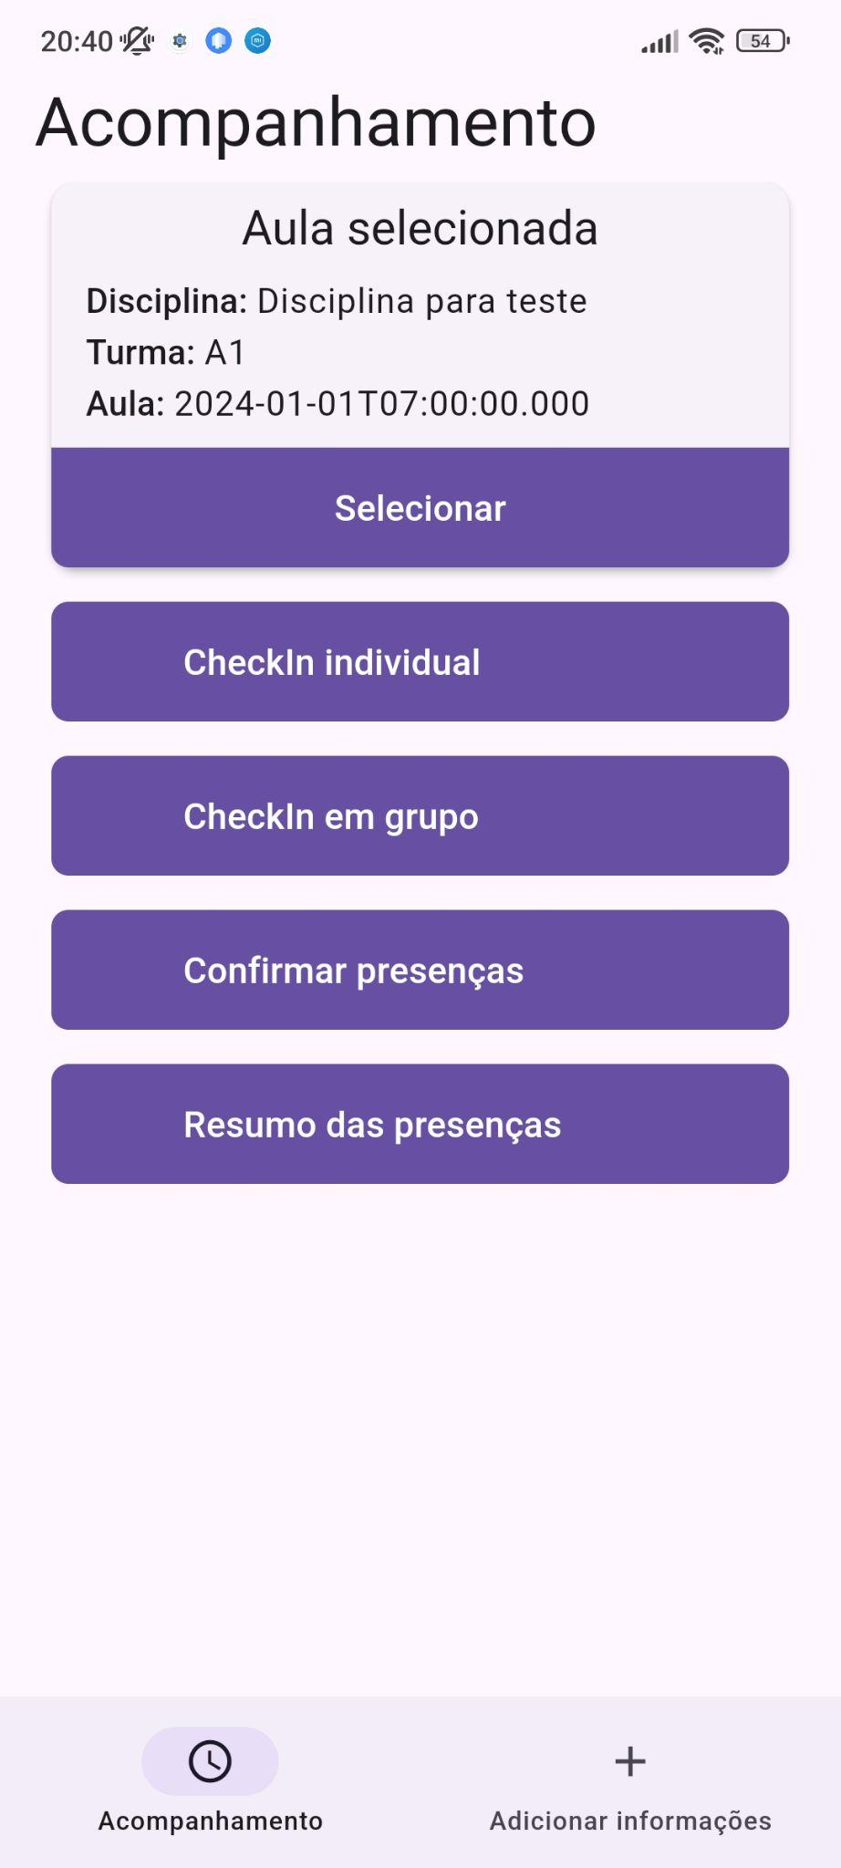
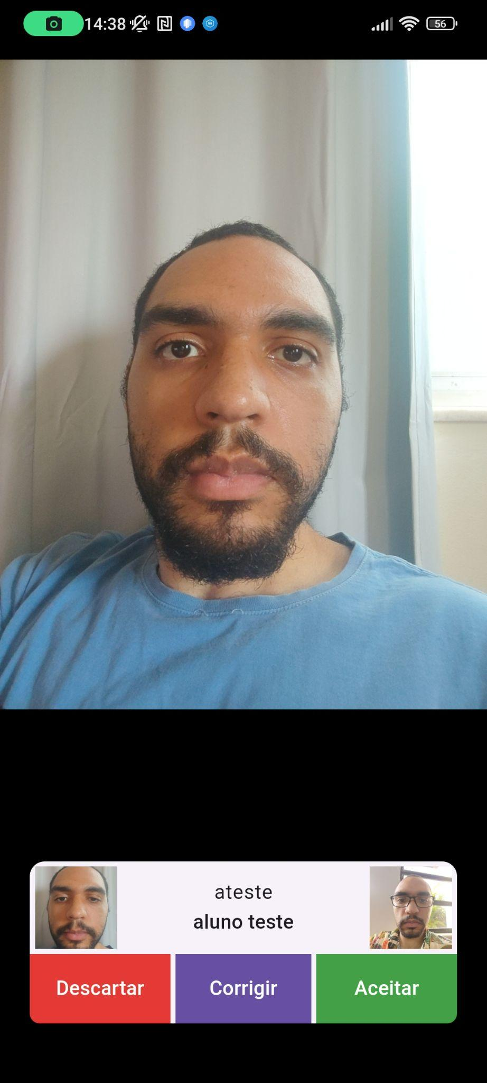
O protótipo
Notes:
Aqui na primeira imagem, a tela inicial onde as principais atividades do aplicativo podem ser acessadas pelo professor
Na segunda imagem, a tela do modo “totem", onde o aplicativo periodicamente analisa imagens da câmera e o aluno detectado pode indicar a sua própria presença.
A interação do aluno nessa tela do modo “totem” pode ser de: aceitar o reconhecimento e ter sua presença registrada, descartar o reconhecimento, corrigir o reconhecimento indicando quem ele é, ou, começar a corrigir reconhecimento mas cancelar a correção

Slide 25
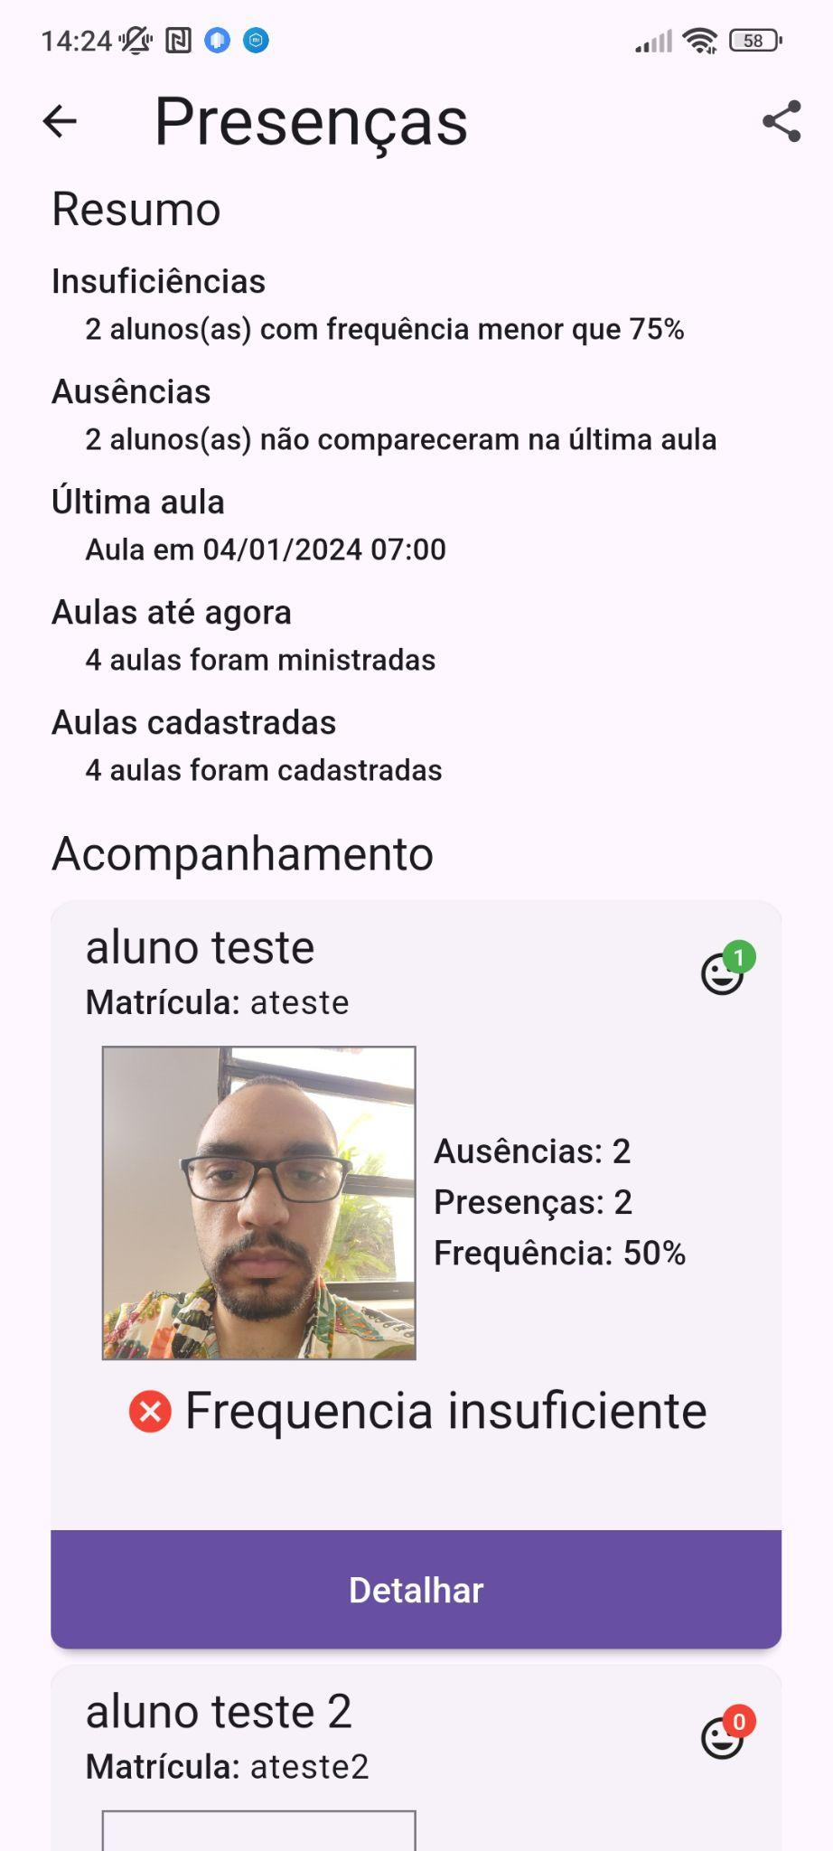
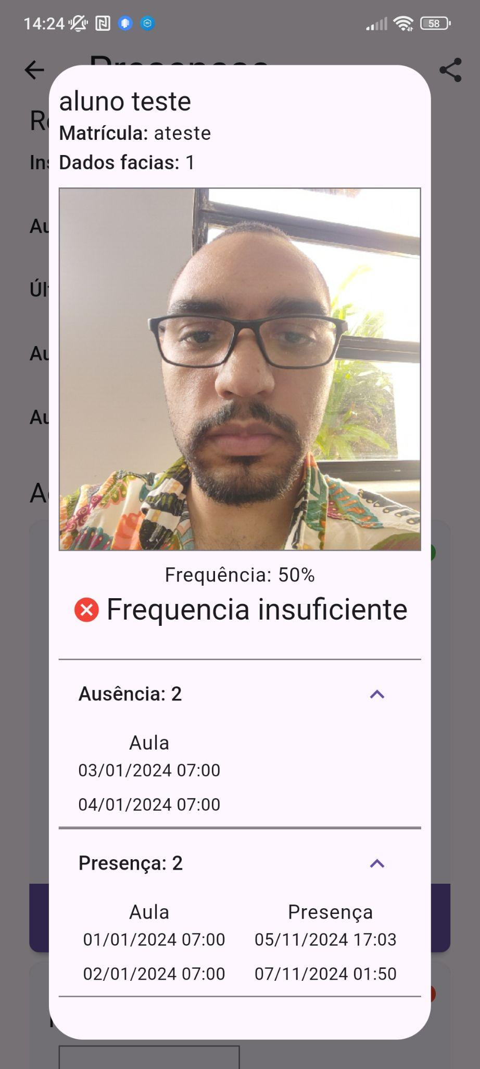
O protótipo
Notes:
Aqui são as telas com as informações sobre as presenças para o professor
É mostrado número de alunos com presenças insuficientes, o número de alunos ausentes na última aula, a lista dos alunos da turma com a quantidade de presenças e ausências e, ao tocar em “Detalhar” na informação do aluno, são mostrados os dias e horário das presenças e os dias que o aluno não compareceu.

Slide 26
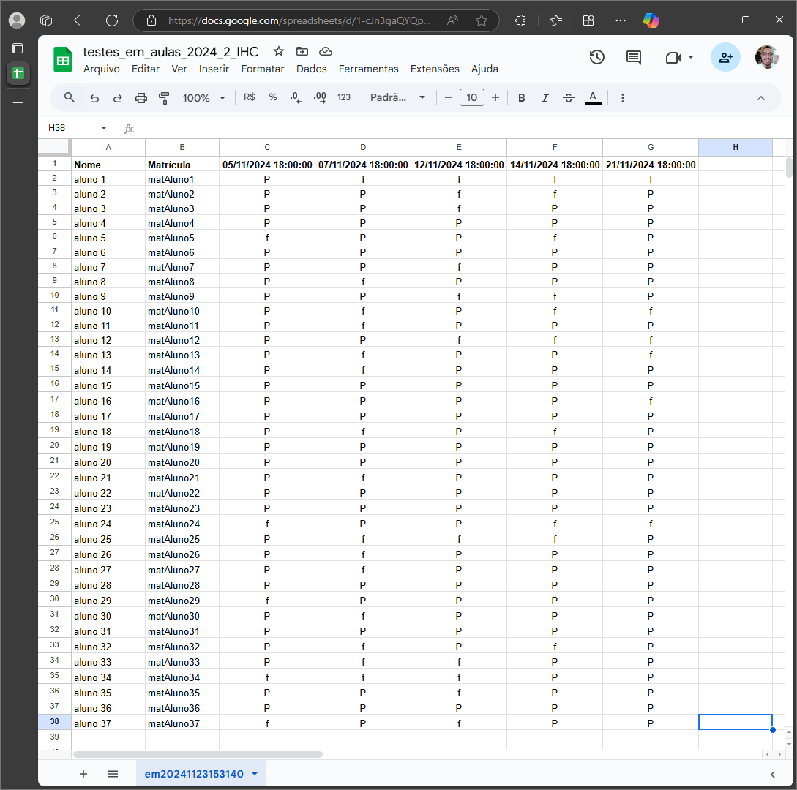
O protótipo
Notes:
Também é possível gerar uma planilha de presenças partir da tela de informações.

Slide 27
Avaliação
Notes:
Com o aplicativo desenvolvido, foi iniciada a etapa de avaliação.

Slide 28
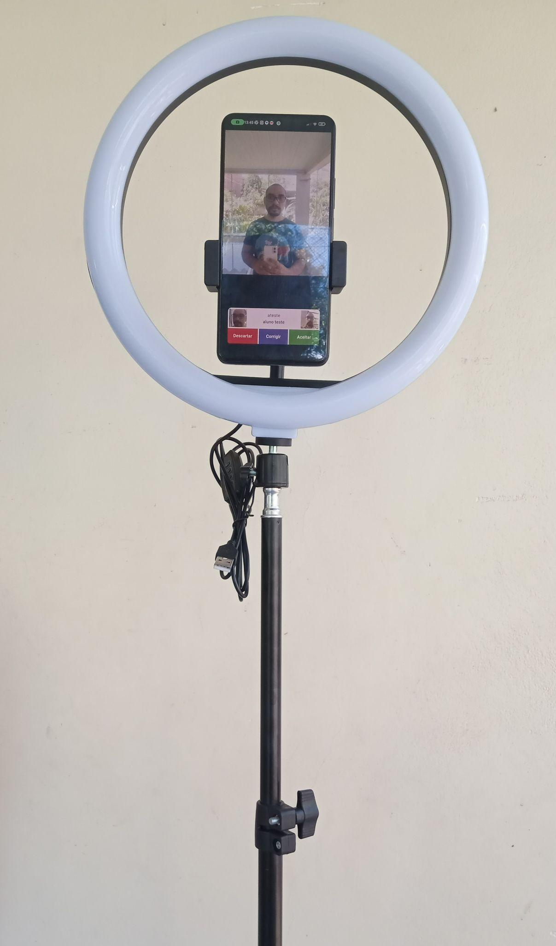
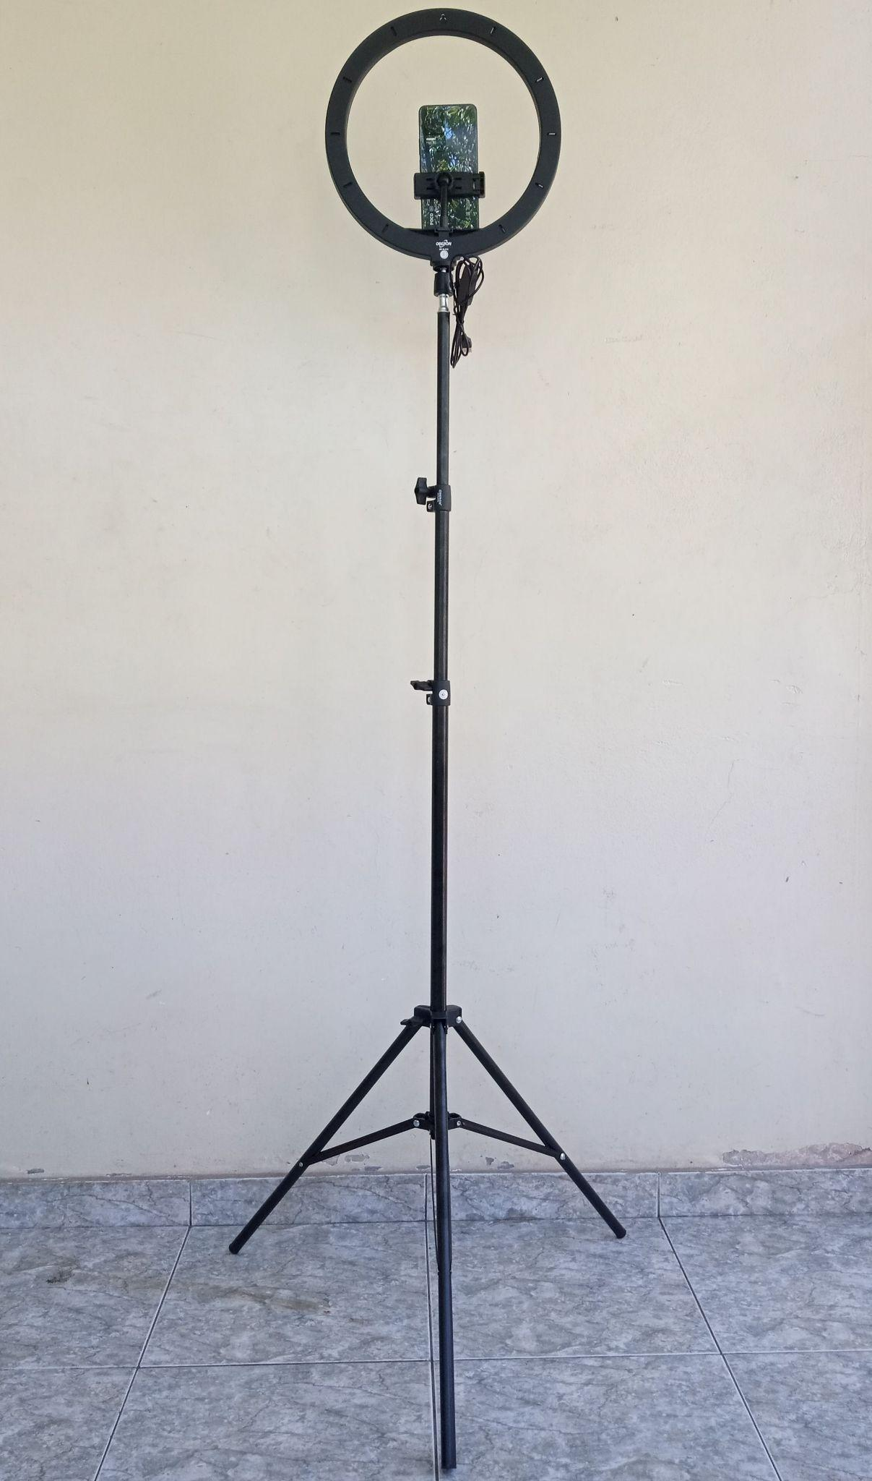
37 alunos
5 aulas
teste de uso
6 alunos
questionário online
Teste de uso e questionário
Notes:
O teste de uso foi feito em uma turma com 52 alunos e contou com a participação de 37 deles, que tiveram o nome, matrícula e uma foto do rosto cadastrados no aplicativo.
O teste se estendeu por 5 aulas e o aplicativo foi executado num smartphone Android (POCO F4, 6GB de RAM, Snapdragon 870 3.20GHz, Android 13
), que foi colocado em um tripé posicionado no fundo da sala.
Os alunos tinham como objetivo indicar sua presença interagindo com o aplicativo, a qualquer momento durante a aula, enquanto isso, os tempos e os tipos das interações foram capturados anonimamente.
Depois do teste, foi enviado para turma, um questionário online com algumas perguntas sobre o projeto e o aplicativo, 6 alunos responderam o questionário.
— — — — — — — — — — — — — — — — — — — —

Slide 29
Preocupação ética
Alunos foram convidados a testar a aplicação, e foram informados sobre:
Finalidade do teste
Período do teste.
Participação de forma voluntária
O porquê da coleta de informações pessoais.
Notes:
É esperado que pesquisas e testes tenham compromisso e respeitem questões éticas. Garantindo a autonomia, a dignidade e que os participantes sejam informados sobre os principais aspectos da pesquisa ou teste.
Assim, antes de iniciar o período de teste, os alunos foram convidados a participar e foram informados sobre o teste.

Slide 30
Preocupação ética
Armazenamento local das informações pessoais
Não divulgação das informações pessoais
Destruição dessas informações pessoais ao fim do trabalho
Anonimidade na coleta dos dados sobre o uso da aplicação.

Slide 31
Preocupação ética
A participação no teste não alterar os critérios de avaliação da turma.
Total liberdade para deixar de participar do teste a qualquer momento.
Aqueles que se voluntariaram assinaram o Termo de Consentimento Livre e Esclarecido.

Slide 32
Preocupação ética
Alunos foram convidados a responder o questionário, e nele, foram informados sobre:
Finalidade do questionário
Participação de forma voluntária
Anonimidade das respostas fornecidas.
Notes:
O questionário teve por finalidade coletar opiniões sobre o projeto e representar a opinião dos utilizadores.

Slide 33
Preocupação ética
Responder o questionário não altera os critérios de avaliação da turma.
A participação no questionário dependia da resposta à pergunta sobre a concordância com esses termos.

Slide 34
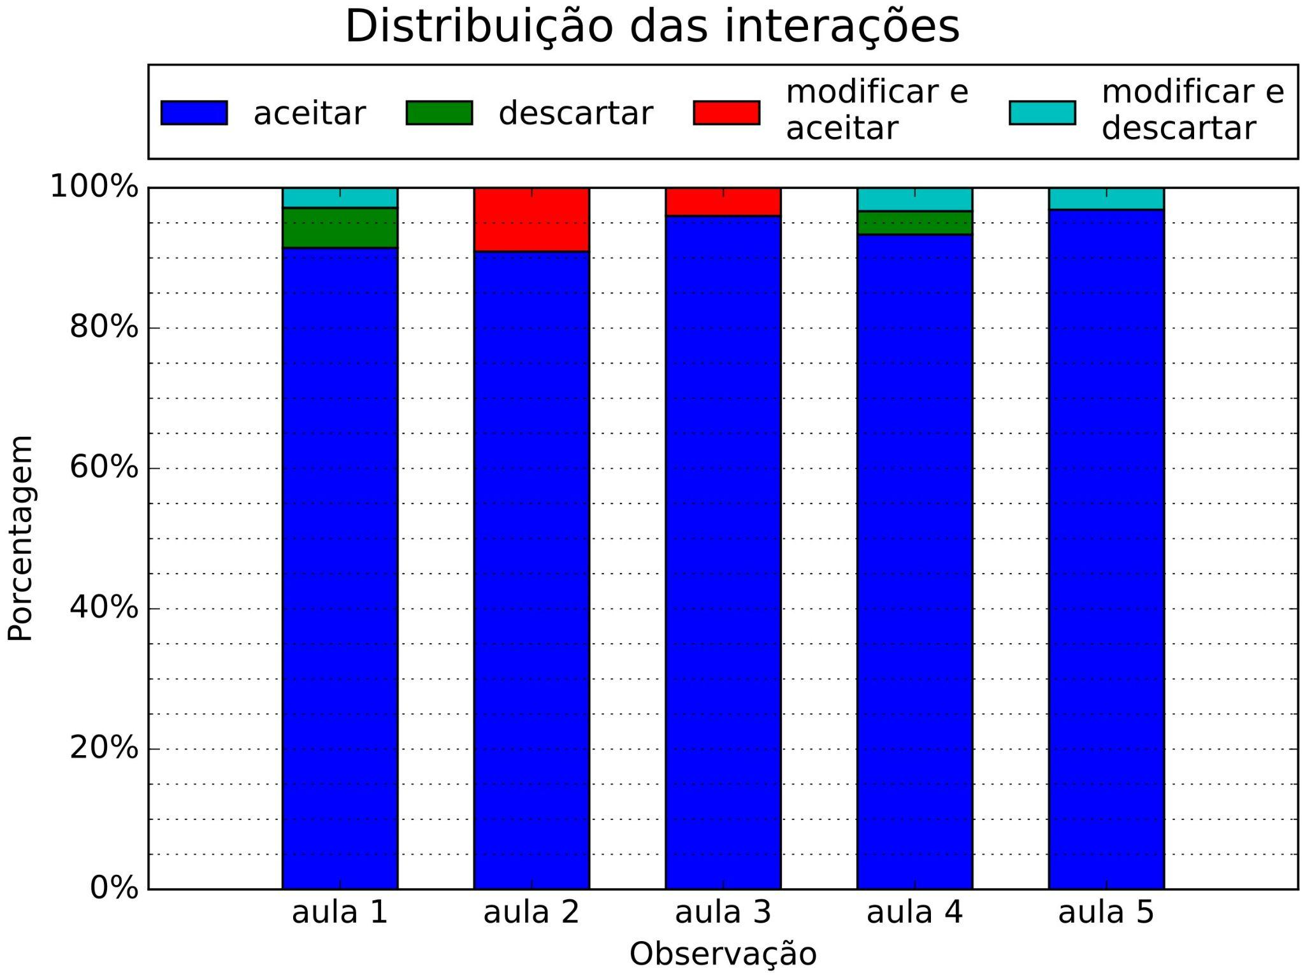
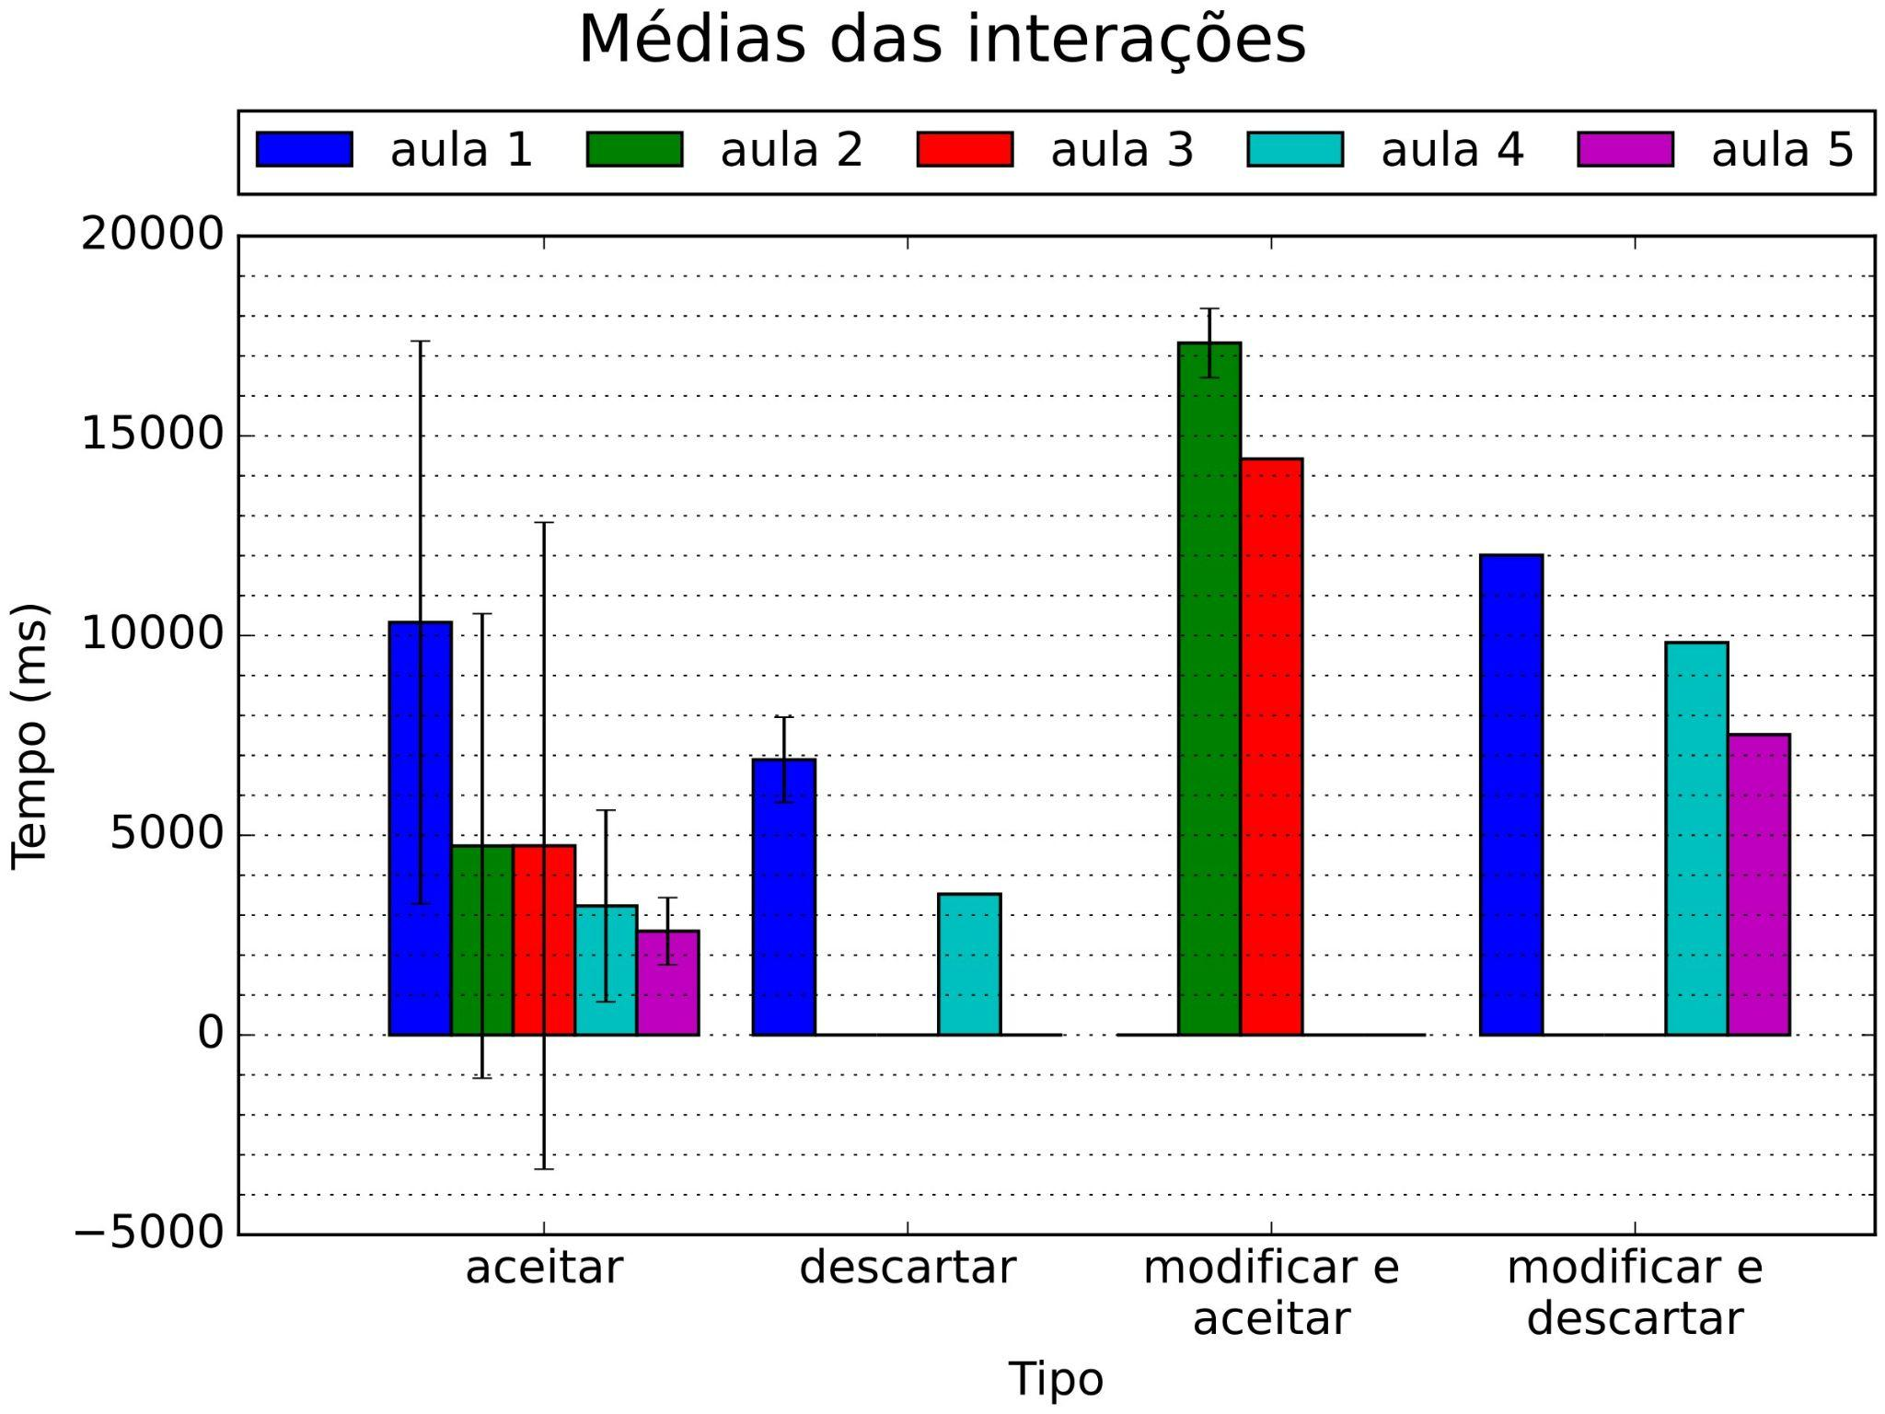
Resultados
Notes:
Foram analisadas 144 interações ao longo das 5 aulas. Na primeira imagem é mostrada a distribuição dos tipos de interação divididos pelas aulas
135 interações foram do tipo aceitar (~93%), 3 foram do tipo ‘modificar e aceitar’ (~2%), 3 foram do tipo ‘modificar e descartar’ (~2%) e 3 foram do tipo descartar (~2%).
Foi visto apenas 1 reconhecimento incorreto durante o teste (~0.69%), esse reconhecimento corresponde a uma das interações ‘descartar’, já que o aluno concluiu ser mais prático deixar o aplicativo tentar fazer o reconhecimento novamente do que corrigir e indicar quem ele é.
Na segunda imagem é mostrado um gráfico representando a média dos tempos para cada aula divididos por tipo de interação.
No primeiro grupo, é possível ver que ao longo das aulas, o tempo para aceitar o reconhecimento foi diminuindo com o passar das aulas, refletindo o ganho de familiaridade dos alunos com a aplicação.
Na primeira aula, o tempo médio para aceitar um reconhecimento foi de, aproximadamente, 10 segundos e, na quinta aula, foi de aproximadamente 2 segundos e meio.
— — — — — — — — — — — — — — — — — — — —

Slide 35
3min59s
melhor média + 2s
52 alunos
5min34s
média chamada por nomes
Comparação
Notes:
Seriam precisos quase 4 minutos para que todos os 52 alunos da turma indicassem a presença através do aplicativo.
Esse tempo considera a média para aceitar o reconhecimento visto na quinta aula mais 2 segundos para que os alunos se posicionem em frente a câmera.
Por outro lado, a professora da turma usou um pouco mais que 5 minutos e meio para fazer a chamada por nomes durante as aulas.

Slide 36
Liberdade para o professor
Vantagem
Notes:
A grande vantagem dos alunos indicarem a própria presença com o aplicativo é que com isso a chamada se faz sozinha, dando liberdade ao professor, que não precisa mais separar parte do tempo da aula para fazer essa tarefa.

Slide 37
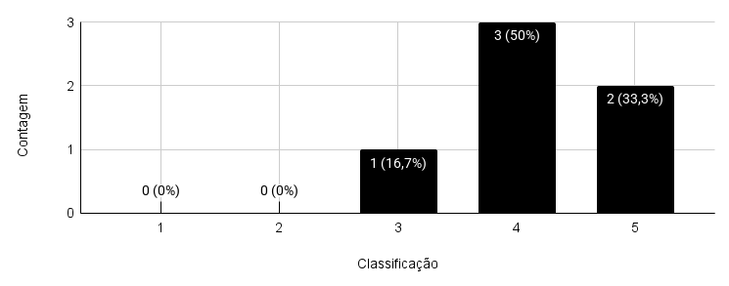
Como você julga a utilidade do uso de reconhecimento facial para indicar a presença em aula?
1 - Pouco útil
5 - Muito útil
Notes:
Em relação ao questionário, foram feitas as seguintes perguntas que deveriam ser respondidas com um valor entre 1 e 5.
As respostas positivas para essa pergunta podem indicar que, para os alunos, o uso do reconhecimento facial é uma solução que faz sentido para o acompanhamento das presenças.

Slide 38
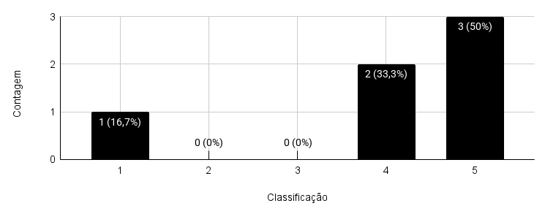
Quão disposto você estaria em utilizar o reconhecimento facial para marcar a presença em sala de aula?
1 - Pouco disposto
5 - Muito disposto
Notes:
Das respostas a essa pergunta é possível ver que existem alunos com disposição em usar essa forma alternativa de indicar a presença em aula, mas também é possível ver que há um aluno que expressou que não pretende usar esse tipo de solução.
Ainda sobre esse aluno não disposto, é preciso levar em conta que vários outros alunos podem estar sendo representados na resposta desse.

Slide 39
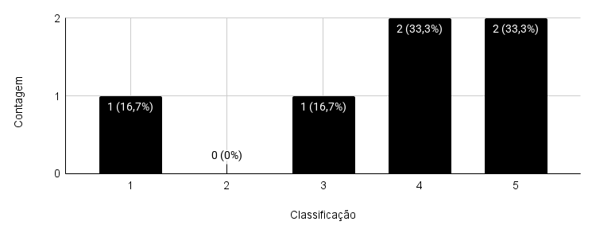
Quão confortável você se sentiu ao capturar fotos da face?
1 - Pouco confortável
5 - Muito confortável
Notes:
As próximas perguntas foram com relação ao uso do aplicativo.
Aqui dá para ver que, assim como na pergunta anterior, houve uma resposta negativa expressando que o aluno se sentiu pouco confortável em ter fotos do seu rosto capturadas.

Slide 40
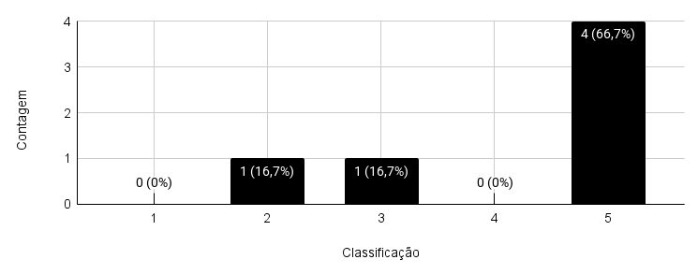
Como você julga a facilidade de uso da aplicação?
1 - Pouco fácil
5 - Muito fácil
Notes:
1 resposta relativamente ruim

Slide 41
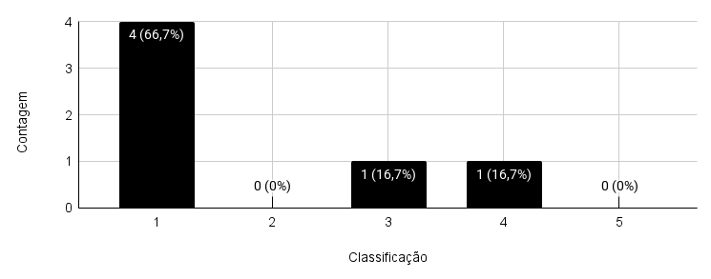
Na sua percepção, quanto tempo você precisou para indicar a presença com o reconhecimento facial?
1 - Pouco tempo
5 - Muito tempo
Notes:
1 resposta relativamente ruim

Slide 42
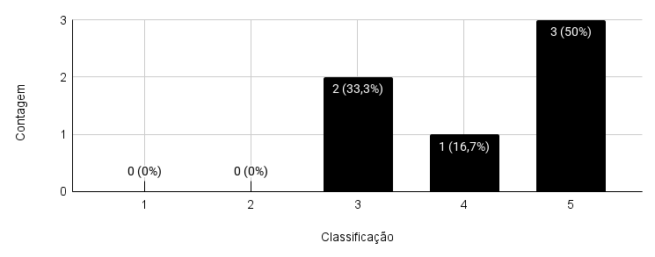
Como você julga a suficiência dos feedbacks fornecidos pela aplicação?
1 - Insuficiente
5 - Suficiente
Notes:
Segundo os alunos, os feedbacks do aplicativo tiveram um bom desempenho.

Slide 43
Comente sobre os feedbacks fornecidos pela aplicação:
simples suficientes autoexplicativas
Notes:
Foi deixado também um espaço para que os alunos escrevessem sua opinião sobre os feedbacks da aplicação.
Os alunos caracterizaram os feedbacks como simples, suficientes e autoexplicativos

Slide 44
Comentários e sugestões:
Reconhecimento muito rápido.
Notes:
Também foram pedidos comentários e sugestões quanto a solução e o aplicativo no geral,

Slide 45
Comentários e sugestões:
Sistema invasivo, mas apesar disso, muito direto e simples.

Slide 46
Comentários e sugestões:
Quão disposto você estaria em utilizar o reconhecimento facial para marcar a presença em sala de aula?
Quão confortável você se sentiu ao capturar fotos da face?
Sistema invasivo, mas apesar disso, muito direto e simples.
Notes:
Essa resposta é a opinião daquele aluno que se sentiu desconfortável e que não está disposto a usar a solução, e está representando toda uma parcela de alunos que compartilham dessa mesma opinião.

Slide 47
Comentários e sugestões:
Adicionar um pequeno atraso na captura da foto para que a pessoa possa se preparar.

Slide 48
Comentários e sugestões:
Usar cores mais chamativas e mover os feedbacks para o topo da tela

Slide 49
Problemas identificados
Má comunicação da interface
Ruim para quem tem baixa visão
Nenhuma interação alterou o reconhecimento.
Notes:
Durante o teste foram identificados problemas na solução e com o protótipo, entre eles:
Má comunicação da interface.
- Que por exemplo, na terceira aula, um aluno passou pelo reconhecimento, tentou confirmar o resultado mas não percebeu que o dispositivo não registrou o toque em 'Aceitar' e retornou para o seu lugar (depois a presença dele foi marcada).
- Outra situação foi que o botão 'Corrigir', para alguns não está comunicando 'corrigir o aluno reconhecido' e sim 'tentar reconhecer novamente', que deveria ser a mensagem do botão para ‘Descartar’ o reconhecimento.
O aplicativo é ruim para quem tem baixa visão.
- A interação com o aplicativo depende 100% de elementos gráficos, e por isso, o aluno com baixa visão na turma falou que ele não conseguia interagir com a interface por não poder ver o que estava sendo apresentado.
Nenhuma interação modificou o reconhecimento.
- A opção para corrigir o reconhecimento foi usada por alguns alunos só para verem o que aconteceria ao selecionar. Com isso a opção de corrigir, da maneira que é apresentada agora, só está poluindo a interface.
— — — — — — — — — — — — — — — — — — — —

Slide 50
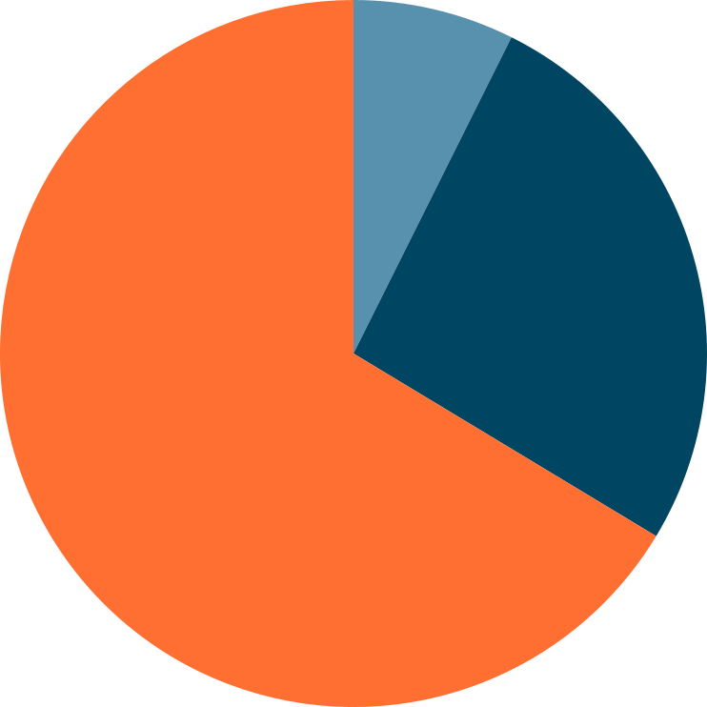
Problemas identificados
Oclusão
16 (7,373%)
Interações normais
144 (66,359%)
Reidentificação
57 (26,267%)
Notes:
Outro problema visto foram as interações indesejadas causadas pelo protótipo, que aumentam desnecessariamente a contagem de interações e o tempo necessário para que todos os alunos da turma indiquem a sua presença.
A oclusão é um dos tipos dessas interações indesejadas observadas, elas foram geradas por imagens onde o rosto do aluno estava parcialmente visível. Que aconteciam, por exemplo, quando o aluno estava entrando no campo de visão da câmera, ou quando ele estava olhando para o chão enquanto estava se posicionando.
O outro tipo de interação indesejada foi a reidentificação, que acontecia logo depois do aluno indicar sua presença e, enquanto estava saindo do campo de visão da câmera, o aplicativo detectava novamente o rosto dele. Daí ele acabava por interagir de novo com o aplicativo, descartando ou aceitando de novo o reconhecimento.
Os gráficos e a comparação de tempo feita anteriormente desconsideram essas interações indesejadas.
— — — — — — — — — — — — — — — — — — —
Foram 73 (~33%) interações indesejadas, que somadas às 144 interações normais (voluntárias), somam 217 interações capturadas ao longo do teste.

Slide 51
Conclusão

Slide 52
Foi visto…
Estrutura de um sistema de reconhecimento facial
Desenvolvimento e avaliação do protótipo de aplicativo para acompanhamento de frequência.
Tempo gasto para a chamada foi reduzido
Maior liberdade para professor
Notes:
O trabalho abrangeu:
a identificação da estrutura de um sistema de reconhecimento facial,
o desenvolvimento e avaliação de um protótipo para realizar o acompanhamento de frequência através de reconhecimento facial,
E foi visto que essa forma alternativa de indicar a presença necessita de menos tempo e dá maior liberdade ao professor, já que a responsabilidade de indicar a presença fica sobre o aluno.

Slide 53
Trabalho futuro
Adicionar etapa de anti-falsificação após a detecção
Reduzir as interações indesejadas
Aumentar a acessibilidade adicionando, por exemplo, feedback sonoro.

Slide 54
Trabalho futuro
Buscar e comparar outros modelos de representação facial
Realizar a execução paralela de certos trechos do código.
Revisar a persistência dos dados

Slide 55
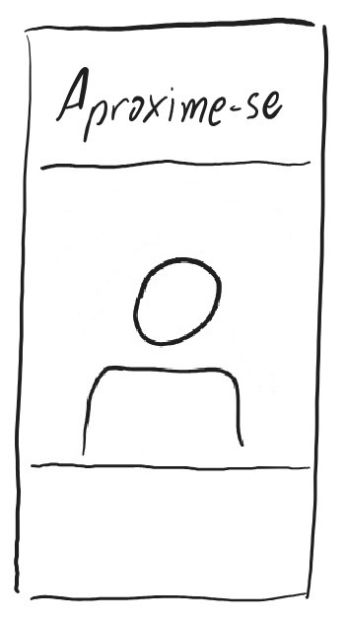
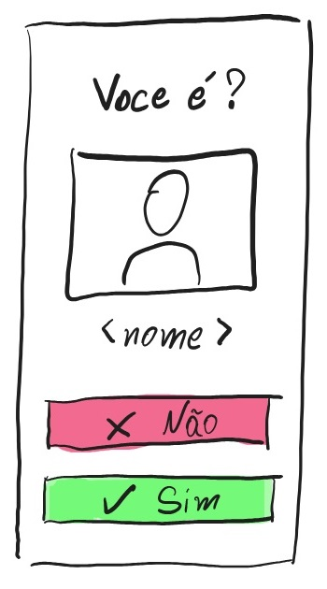
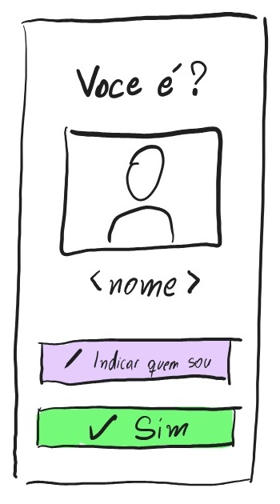
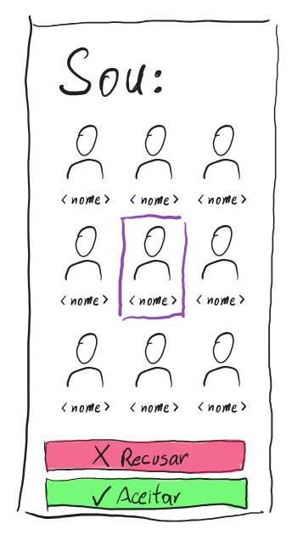
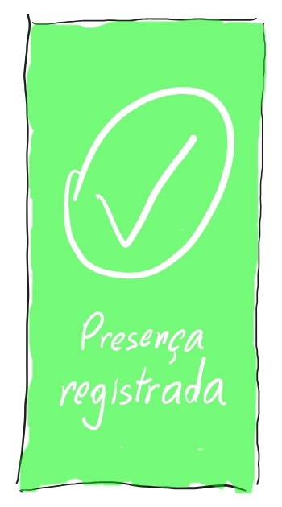
Trabalho futuro
Redesenhar a interface de interação para aumentar a comunicabilidade.
Notes:
(Protótipo de baixa fidelidade da nova interface)

Slide 56
Referências
CRUZ, M. Em busca do tempo perdido em sala de aula. 2014. <https://educacaopublica.cecierj.edu.br/artigos/14/27/em-busca-do-tempo-perdido-ndash-em-sala-de-aula>.
FARIAS, J. V. S.; LIMA, L. da S. Aluno Presente: Gestão e conformidade nos dados de frequência estudantil. 122 f. Trabalho de Conclusão de Curso (Graduação em Ciência da Computação) - Instituto de Computação, Universidade Federal Fluminense, Niterói, 2024.

Slide 57
Referências
Secretaria de Estado da Educação do Paraná. Tecnologia de Reconhecimento Facial na Chamada Chega a 1,6 Mil Colégios da Rede Estadual. 2023. <https://www.educacao.pr.gov.br/Noticia/Tecnologia-de-reconhecimento-facial-na-chamada-chega-16-mil-colegios-da-rede-estadual>. Online; Acessado em 09-09-2024.
SERENGIL, S. I.; OZPINAR, A. Lightface: A hybrid deep face recognition framework. In: IEEE. 2020 Innovations in Intelligent Systems and Applications Conference (ASYU). 2020. p. 23–27. Disponível em: <https://ieeexplore.ieee.org/document/9259802>

Slide 58
Referências
ZHANG, C.; ZHANG, Z. A Survey of Recent Advances in Face Detection. [S.l.],2010. Disponível em: <https://www.microsoft.com/en-us/research/publication/a-survey-of-recent-advances-in-face-detection/>.
LIN, C.-H.; HUANG, W.-J.; WU, B.-F. Deep representation alignment network for pose-invariant face recognition. Neurocomputing, v. 464, p. 485–496, 2021. ISSN 0925-2312. Disponível em: <https://www.sciencedirect.com/science/article/pii/
S092523122101300X>.

Slide 59
Referências
SCHROFF, F.; KALENICHENKO, D.; PHILBIN, J. Facenet: A unified embedding for face recognition and clustering. In: 2015 IEEE Conference on Computer Vision and Pattern Recognition (CVPR). IEEE, 2015. Disponível em: <http://dx.doi.org/10.1109/CVPR.2015.7298682>.

Slide 60
Obrigado.

